Slide 1

移動販売車の 最適な巡回ルート設定 クラスター分析 編
武蔵野大学 工学部 数理工学科
阿辻颯姫 白川桃子

Slide 2
00）目次
01）本分析の目的
02）クラスター分析とは
03）クラスター分析の例
04）先行研究調査
05）目的変数,説明変数の決定
06）クラスタリング結果
07）クラスタごとのデータ可視化
08）まとめと今後の展望
09）追記とお願い

Slide 3
01）本分析の目的
地域をグループ分けし、それぞれのグループ特性を捉える
移動販売車のルート決定要素とする
販売商品の決定要素とする
今後本クラスターコードを活用し、目的変数を売上とし活用できるようにする

Slide 4
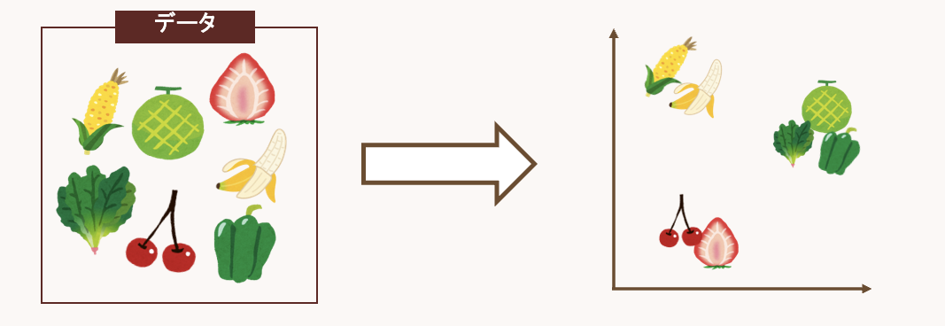
02）クラスター分析とは
大きな集団の中から似たもの同士を集めてグループに分ける統計的な分析手法
データから学習して似たようなまとまりを作る​
クラスター数：3つ
「クラスター分析とは」株式会社インテージ(2023-09-11) https://www.intage.co.jp/glossary/045/

Slide 5
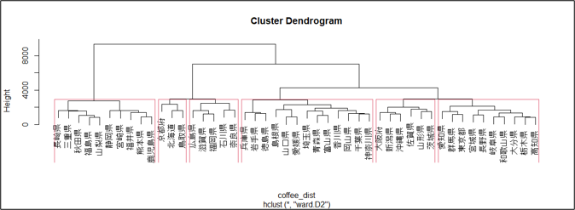
03）クラスター分析の例
クラスター数：6つ
ウォード法(分散が最小になるようにデータをまとめる)
コーヒーの消費量推移の傾向ごとにまとめた

Slide 6
04）先行研究調査
移動販売車のユーザーをクラスタリングする際に使える要素を選定するために、先行研究調査を行った。
【参考文献】
「移動販売-市場調査データ」J-Net21(2023‐09‐11)
https://j-net21.smrj.go.jp/startup/research/restaurant/cons-foodtruck.html
「移動型サービスの利用を中心とした生活構造に関する基礎的研究―深川市納内町の移動販売事業に注目して―」大伏,森,野村(2023‐09‐11)
https://www.researchgate.net/profile/Haruyasu-Obushi/publication/331150009_A_Basic_Study_of_the_Structure_of_Daily_Living_of_Residents_Using_the_Delivery_Service_-_Focusing_on_Mobile_Sales_in_Osamunai-cho_Fukagawa_City_in_Hokkaido_-/links/5c67ff7f4585156b570058b6/A-Basic-Study-of-the-Structure-of-Daily-Living-of-Residents-Using-the-Delivery-Service-Focusing-on-Mobile-Sales-in-Osamunai-cho-Fukagawa-City-in-Hokkaido.pdf
「移動型サービスを受け入れる空間利用のあり方-都市部・郊外部における移動販売の事例調査から-」秋月,真鍋(2023‐09‐11)
https://www.jstage.jst.go.jp/article/journalcpij/55/3/55_303/_pdf/-char/ja
「移動販売のサービス水準に着目した店舗選択に関する実証実験」谷本,土屋,長曽我部(2023‐09‐11)
https://www.jstage.jst.go.jp/article/journalcpij/52/3/52_429/_pdf/-char/ja

Slide 7
04）先行研究調査まとめ
商品ニーズに男女で差がある
移動販売車の商品は価格帯が高い(=収入に余裕が必要)
気分転換の1つに利用する
30代男性が最も利用する
20代女性は1度利用すると固定顧客になりやすい
小売店舗の閉店に伴い「買い物弱者支援」に用いられる
固定店舗の閉店は移動販売車の新規顧客獲得を促進する
(→イオン京橋店の跡地)

Slide 8
04）先行研究調査まとめ
04）先行研究調査まとめ
04）先行研究調査まとめ
商品ニーズに男女で差がある
移動販売車の商品は価格帯が高い(=収入に余裕が必要)
気分転換の1つに利用する
30代男性が最も利用する
20代女性は1度利用すると固定顧客になりやすい
小売店舗の閉店に伴い「買い物弱者支援」に用いられる
固定店舗の閉店は移動販売車の新規顧客獲得を促進する
(→イオン京橋店の跡地)

Slide 9
05）目的変数,説明変数の決定
目的変数
大阪市内の区（計24区）
説明変数
男女比
年代比
収入(提供して頂きたい)
車保有率
小売り売上合計

Slide 10
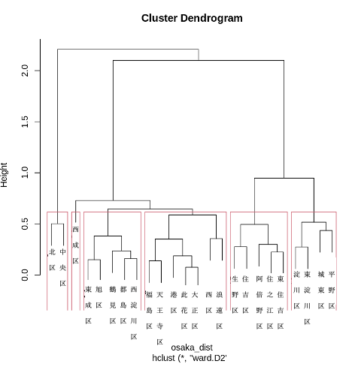
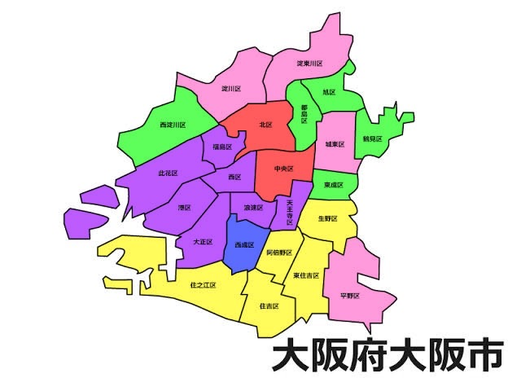
06）クラスタリング結果

Slide 11
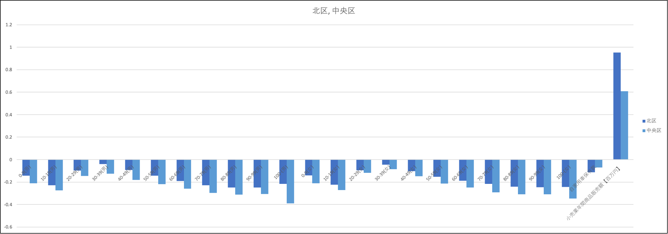
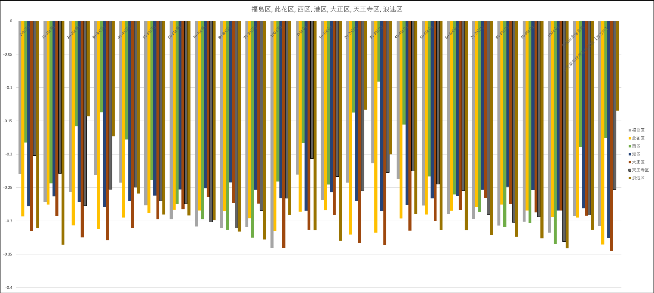
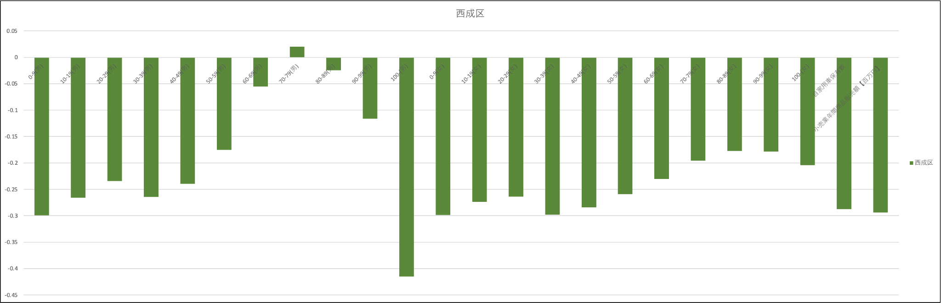
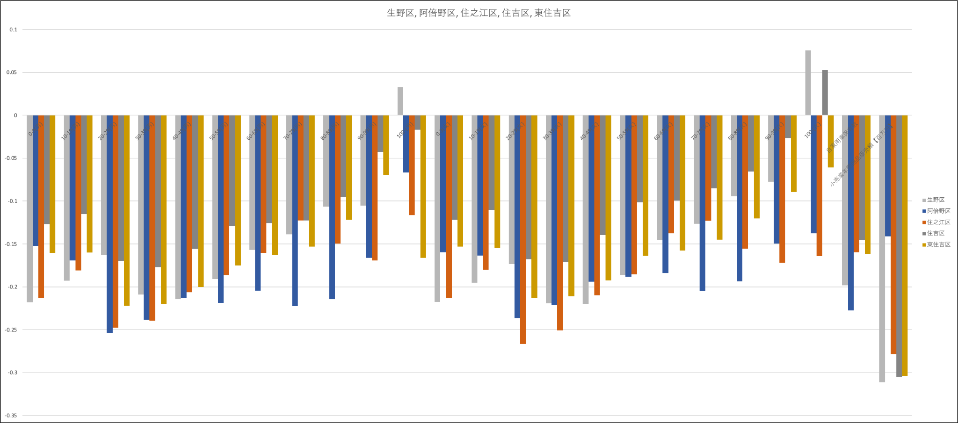
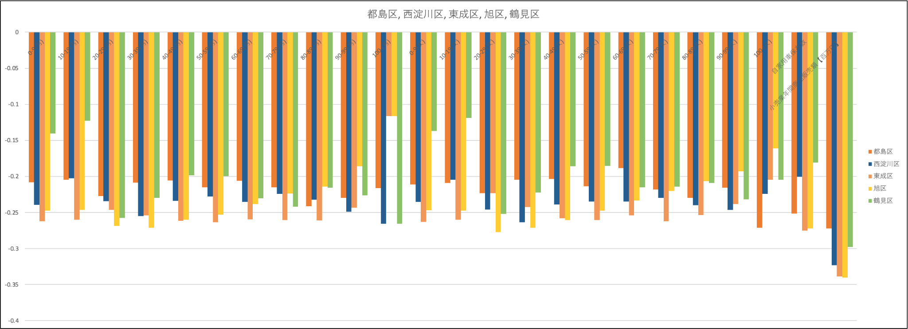
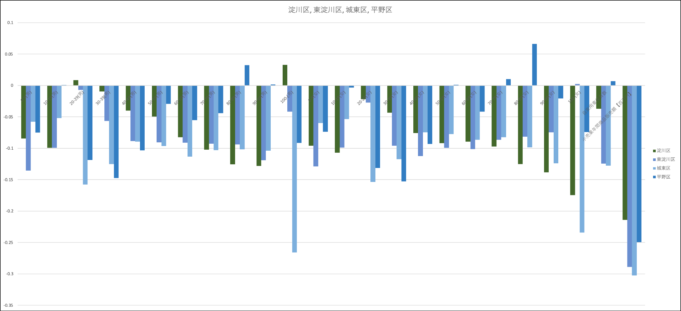
07）クラスタごとのデータ可視化

Slide 12
08）まとめと今後の展望
【まとめ】
先行研究分析
クラスター分析のコード作成(R言語)
クラスタリング結果の分析
→地域を特性ごとにクラスタリングすることができた
【展望】
性別・年代ごとに売れる商品の傾向データを収集し、本クラスタリングに統合することで、その地域で売れる商品を明らかにしていく
→FULALI KYOBASHIでのアンケートを開始
地域特性、顧客の好みの傾向から店舗ごとの売上予測を行う
本分析に時間要素を組み込むことで,移動販売車のシフトを作成する

Slide 13
09）追記とお願い
移動販売車のユーザーは男性が多い傾向にある
【男性の買い物に対する意識】
「人混みが苦手」
「女性が多いと気恥ずかしい」
「商品種類が多いとどれを買うべきか分からない」
→男性は実店舗より移動販売車の方が買い物がしやすいのでは？
実店舗と移動販売車のデータを比較したい

Slide 14

＼ ご清聴ありがとうございました ／

